Slide 1
S-1조 스터디 내용 공유
SAI
CONFERENCE CALL
발표일시: 2022년 5월 19일 목요일
발표팀: S-1조(SAI다조)

Slide 2




조원 소개
손민주
인공지능언어공학과 22학번
이지호
인공지능학과 21학번
지영은
영어영문학과 18학번

Slide 3
커리큘럼 소개
1주차: 파이썬 기초 강의
2주차: Numpy_inflearn(섹션 0~ 섹션 3)
3주차: Numpy_inflearn(섹션 4~ 섹션 7)
4주차: Pandas_inflearn
5주차: Pandas(Wikidocs 01장 ~ 05장)
6주차: 데이터 시각화(Seaborn 유튜브 1(분포도 그래프 그리기) ~ 4(그래프 합치기 Jointlploit)
11주차: 데이터 시각화(Seaborn 유튜브 5(대화형 웹 시각화 Bokeh) ~ 8(마커 모양 디자인 Folium) Seaborn 강의 1회차 내용 복습)

Slide 4

- 행렬이나 일반적으로 대규모 다차원 배열을 쉽게 처리할 수 있도록 도와주는 라이브러리
- Numpy는 데이터 구조 외에도 수치 계산을 위해 효율적으로 구현된 기능을 제공함

Slide 5
NUMPY 이론문제
틀린 것의 개수를 쓰시오.
ㄱ. 1부터 12까지의 원소를 넣은 3,4배열의 이중리스트와 이차원 배열의 인덱싱 방법은 다르다. (T/F)
해설: 같은 방식. 실제로 해보니 같았음[4, 5, 6] / [4 5 6]
ㄴ. 다차원 배열을 일차원 리스트로 변형시키기 위해서는 ravel(a)을 사용하거나 argsort(a), insert(a,1,1), delete(a,3), modf(a)를 사용할 수 있다. (T/F)
해설: modf()와 argsort()는 1차원 리스트로 변형시키지 않음
ㄷ. N차원 배열(ndarray)에서 axis=0은 행을, axis=1은 열을 의미한다. (T/F)
해설: 2차원 배열에서는 맞지만, 다른 차원 배열에서는 일치하지 않을 수 있기 때문에 틀린 명제이다. 1차원 배열에서는 행과 열의 개념이 없고, 3차원에서는 axis=0은 높이, axis=1은 행, axis=2는 열을 의미하는 등 차원이 달라지면 축의 개념이 달라지고, 4차원 배열 이상부터는 행렬의 개념으로 설명할 수 없기 때문이다.
ㄹ. 3차원 배열을 axis 2를 기준으로 ’np.squeeze()’ 함수를 사용하면 2차원 배열로 변환시킬 수 있다. (T/F)
해설: axis 2를 기준으로 np.squeeze 함수를 사용하게 되면 error가 발생한다.

Slide 6
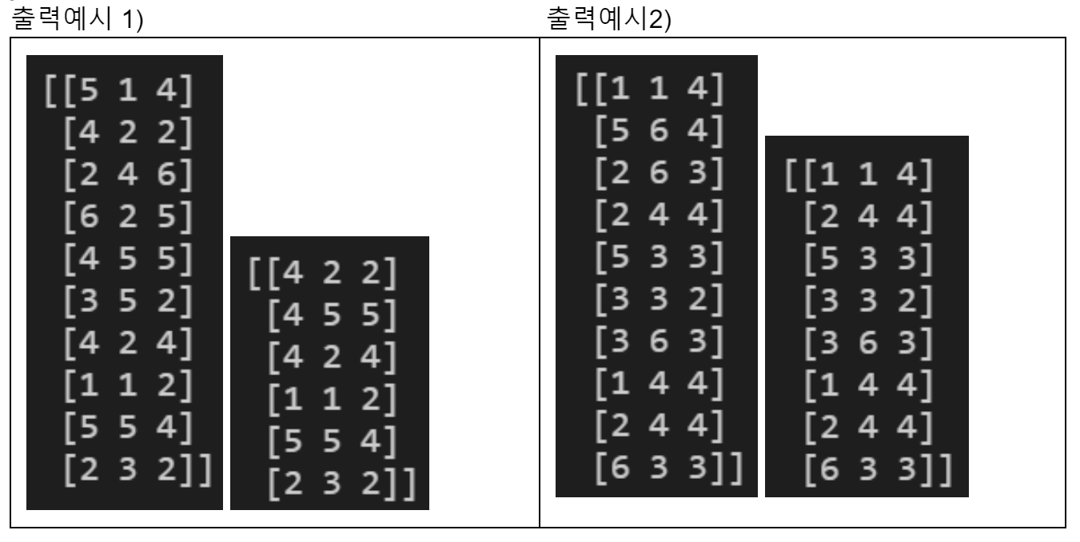
NUMPY 실습문제 1
1~7사이의 정수를 random 함수를 사용하여 입력받아 (10,3)shape의 2차원 행렬을 만들고 출력하라.
각 행마다 값이 같은 수가 존재하는 행을 추출하여 새로운 2차원 행렬을 동일한 shape(행의 개수는 달라도된다.)으로 만들고 출력해라
만약 행렬이 만들어지지 않는다면 위의 과정을 반복해서 하나의 새로운 행렬을 만들어라.
+) numpy.empty() 활용 가능

Slide 7
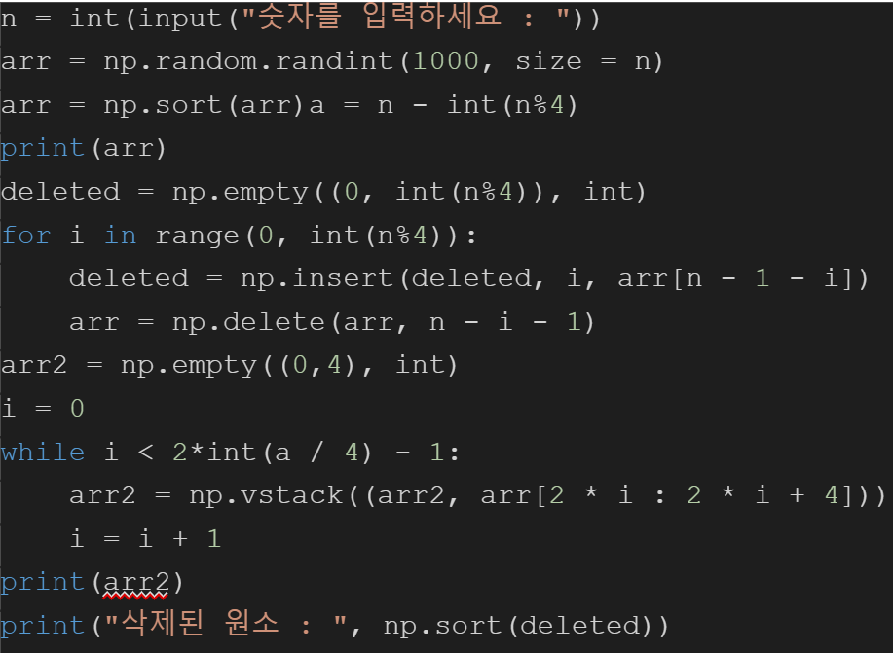
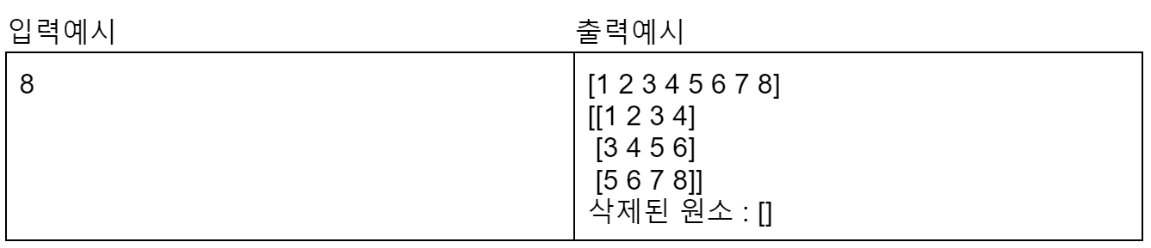
NUMPY 실습문제 2
정수 n을 입력받고 1부터 999까지 임의의 정수 n개를 가지는 1차원 배열을 정렬하여 출력하라
그 다음, 이 배열을 다음과 같이 출력되는 열이 4개인 2차원 배열을 만들고, 규칙에 따라 삭제되는 원소를 출력하라

Slide 8
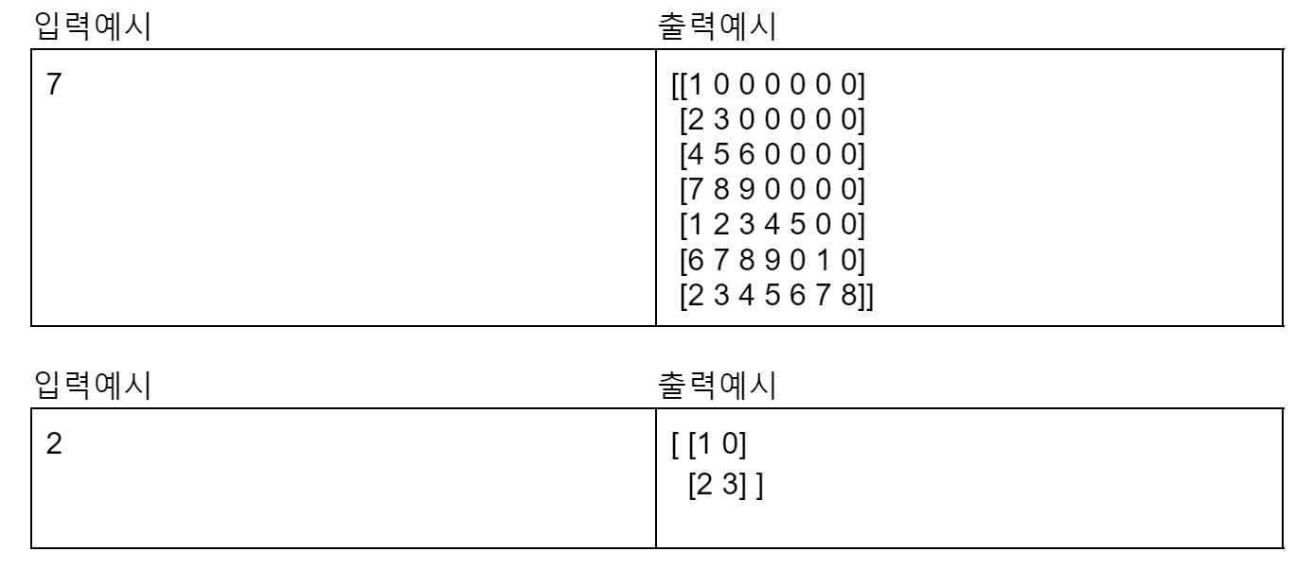
NUMPY 실습문제 3
하나의 양의 정수 N을 입력받아 아래와 같이 출력하는 프로그램을 작성하시오.(행렬을 이용하여 문제를 풀어라) (출력형식만 맞추기 x)
숫자는 1,2,3,4,....,9,0으로 순환하면서 출력

Slide 9

- 데이터 분석과 관련된 다양한 기능을 제공하는 파이썬 패키지
데이터 셋을 이용한 다양한 통계 처리 기능을 제공함.
표 형태의 데이터를 다루는데 특화된 파이썬 모듈.
엑셀의 기능을 제공하는 파이썬 모듈이라고 생각하면 이해가 쉬움.
- 표 형태의 데이터를 다루기 위한 시리즈(Series)와 데이터프레임(DataFrame) 클래스 제공
Series : 1차원 자료구조를 표현(벡터)
DataFrame : 행렬의 표를 표현

Slide 10
PANDAS 이론문제
1. OrderedDict 모듈을 활용하여 데이터 프레임의 key의 순서를 보장할 수 있다. (T/F)
2. values 함수를 이용하여 데이터프레임 내의 데이터 값만 리스트로 가져올 수 있다. (T/F)
Notes:
1번: 깐부 SAI조가 제출한 문제로, SAI다조와 눈 깜짝할 SAI조 모두 틀린 오답률이 높은
2번, 3번: 눈 깜짝할 SAI조가 출제한 문제로,

Slide 11
PANDAS 이론문제
1. OrderedDict 모듈을 활용하여 데이터 프레임의 key의 순서를 보장할 수 있다. (T/F)
해설: Collections 모듈에서 Ordered Dict 클래스를 활용하여 ~
모듈
클래스
Notes:
1번: 깐부 SAI조가 제출한 문제로, SAI다조와 눈 깜짝할 SAI조 모두 틀린 오답률이 높은
2번, 3번: 눈 깜짝할 SAI조가 출제한 문제로,

Slide 12
PANDAS 이론문제
2. values 함수를 이용하여 데이터프레임 내의 데이터 값만 리스트로 가져올 수 있다. (T/F)
해설: numpy array 형식으로 가져온다.
Notes:
1번: 깐부 SAI조가 제출한 문제로, SAI다조와 눈 깜짝할 SAI조 모두 틀린 오답률이 높은
2번, 3번: 눈 깜짝할 SAI조가 출제한 문제로,

Slide 13

PANDAS 실습문제
신입생 환영회 스텝인 당신,
참석자 명단을 받은 후 그득한 화석들을 발견하고 경악을 금치 못한다.
최종 참여 명단을 제출하기 전, 학생회를 제외한 18 학번 이상 화석들을 명단에서 제외하고 화석들로부터 신입생 환영회를 지켜내보자!
조건 1 : ‘reception.xlsx’ 파일을 구글 드라이브에서 colab으로 불러오고 df 생성 (1점)
조건 2 : ‘학생회를 제외한 18학번 이상 화석 명단을 리스트로 저장 및 출력 (2점)
조건 3 : 기존 df에서 화석들 제거 후 clear 데이터 프레임으로 저장 (5점)
조건 4 : clear를 인덱스 갱신 후 구글 드라이브에 Renew_reception.xlsx로 저장 (2점)
#hint : 데이터 프레임에서 인덱스를 어떻게 추출할지 고민해보세요! #hint : set_index, reset_index 활용

Slide 14
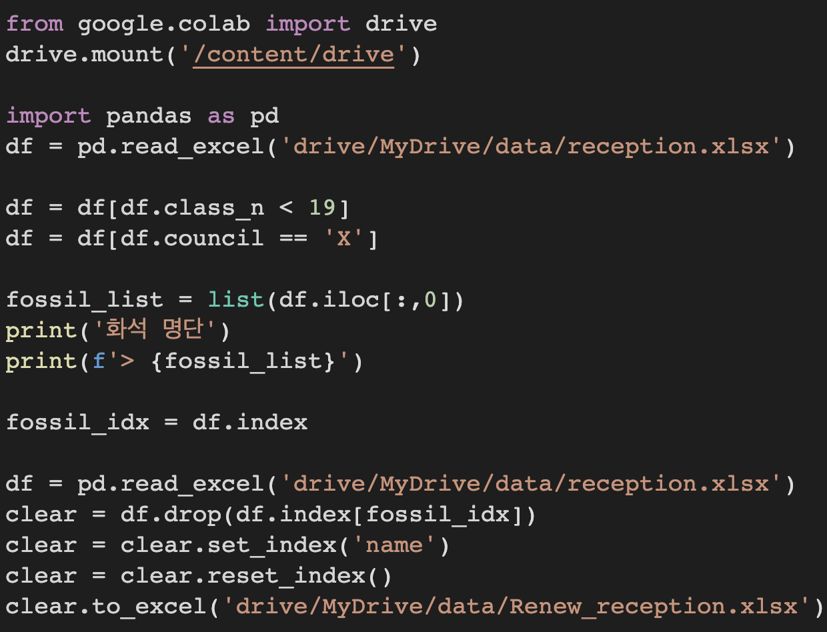
PANDAS 실습문제 풀이
조건 1 : reception.xlsx 파일을 구글 드라이브에서 colab으로 불러오고 df 생성

Slide 15
PANDAS 실습문제 풀이
조건 2 : 학생회를 제외한 18학번 이상 화석’ 명단을 리스트로 저장 및 출력
출력예시

Slide 16
PANDAS 실습문제 풀이
조건 3 : 기존 df에서 화석들 제거 후 clear 데이터 프레임으로 저장
조건 4 : clear를 인덱스 갱신 후 구글 드라이브에 Renew_reception.xlsx로 저장

Slide 17

- Matplotlib 기반, 다양한 색상 테마와 통계용 차트 등의 기능
- 1차원부터 3차원데이터까지 모두 표현 가능
- matplotlib보다 편리, 그래프의 스타일 다양하게 설정 가능
- 데이터분석에 많이 사용되는 추세

Slide 18
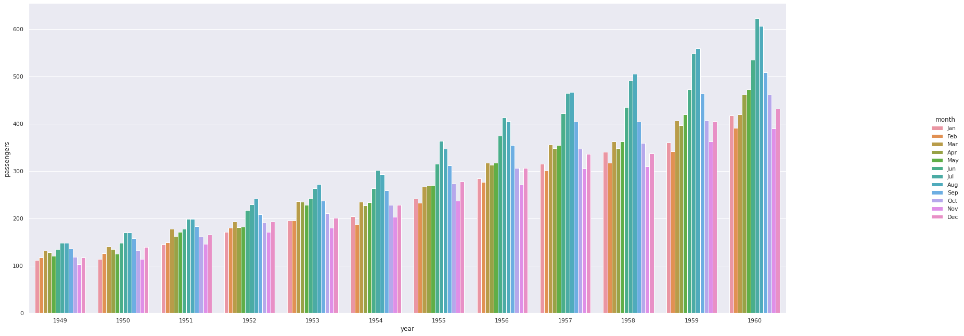
Seaborn 실습문제 1
seaborn에서 제공하는 flight 데이터 셋을 사용하여 연도별 탑승자 수와 월별 탑승자 수를 그래프에 동시에 나타나게 해라.
출력된 그래프가 너무 작게 나와 그래프의 사이즈를 키우기 위해서는, flights.fig.set_size_inches(30, 10) 명령어를 이용해보셔도 좋습니다.(채점시 점수에는 포함되지 않습니다.)

Slide 19
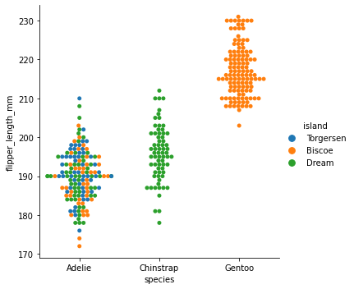

Seaborn 실습문제 2
딩동댕대학교 학생 펭수는 펭귄의 이해 과목의 과제를 하던 중 다른 펭귄들의 서식지와 부리길이 등을 담고있는 데이터를 발견했다.
다른 펭귄들의 날개길이가 궁금해진 펭수는 데이터셋을 열어보았지만 Nan값이 몇몇 있고, 일일히 정보를 확인하기에는 너무 방대한 양이라 보기에 편하게 표로 정리하고 싶어졌다.
그러나 펭귄의 날개로는 코드를 짤 수 없기에 펭수는 당신에게 ‘펭귄의 종과 날개 길이, 지역의 분포를 확인할 수 있는 분포도를 만들고, 자신보다 날개 길이가 길거나 짧은 펭귄들이 얼마나 되는지 알려달라고 한다. 펭수보다 날개가 긴 펭귄들은 '펭수보다 길다!' , 짧은 펭귄들은 펭수보다 짧다!로 바꾼 뒤 이미지를 첨부한다.
펭수의 키가 다른 펭귄들보다 월등히 커 비율을 맞추기 위해 날개 길이를 20cm로 조정하고, Nan값은 median으로 채워준다.

Slide 20
Seaborn 실습문제 오류…
groupby와 np.where<200,’펭수보다 짧다’, ‘펭수보다 같거나 길다’
peng['flipper_length_mm'].fillna(peng.groupby('species')['flipper_length_mm'].transform('median'),inplace=True)
peng['Pengsu']=np.where(peng['flipper_length_mm']<200,'펭수보다 짧다!','펭수보다 같거나 길다.')
펭수보다 짧다! 191
펭수보다 같거나 길다 153
groupby해제와 np.where<200,’펭수보다 짧다’, ‘펭수보다 같거나 길다’
peng['flipper_length_mm'].fillna(peng['flipper_length_mm'].median(),inplace=True)
peng['Pengsu']=np.where(peng['flipper_length_mm']<200,'펭수보다 짧다!','펭수보다 같거나 길다.')
펭수보다 짧다! 192
펭수보다 같거나 길다. 152
다른 조가 제출한 답안
df1=df[df['flipper_length_mm']>200].count()
df2=df[df['flipper_length_mm']<200].count()
펭수보다 짧다 192
펭수보다 길거나 같다 148

Slide 21

-최신 웹 브라우저를 대상으로 하는 대화형 시각화 라이브러리
-다목적 그래픽의 우아하고 간결한 구성을 제공
-HTML을 기반으로 그래프를 그림
-사용자가 그래프를 확대,축소할 수 있음

Slide 22

Folium
-leaflet.js 기반, Python 지도 시각화 라이브러리
-마커 추가, 원으로 범위 표시 가능
-HTML로 저장 가능
-사용자와 상호작용이 가능한 지도 생성

Slide 23
데이터 시각화 이론문제
ㄷ. fill_alpha는 투명도를 적용하는 옵션이며 통상 10이상으로 설정하는 것이 적절하다.
해설: 1 이하로 설정해야 적절
ㅁ. zoom_start의 범위는 최댓값이 지정되어 있지 않다.
해설: 최댓값이 18로 고정되어 있음
ㅅ. popup이나 tooltip에는 오직 문자만 표기 가능하다.
해설: popup은 문자열만 표기할 수 있었으나, 툴팁은 int형도 가능

Slide 24
데이터 시각화 이론문제
ㅈ. 깔려있는 bokeh의 버전은 중요하지 않다.
해설: html로 저장할 때 필요
ㅊ. Datetime을 이용하여 출력한 데이터는 문자열이다.
해설: pd.to_datetime() dtype: datetime64
ㅍ. 지도 그리기는 folium을 통해 데이터 조작을 한 다음, 리플릿 맵에서 시각화하는 과정으로 이루어진다.
해설: python으로 데이터를 조작한 뒤, folium을 통해 리플릿 맵에서 시각화

Slide 25
감사합니다
S-1조 스터디 내용 공유

